Slide 1


欢迎各位同学！
实验前，做好实验预习并完成课前仿真。
实验中，如遇元件故障，请找老师更换备用元件，禁止私自拿取其他实验台的元件。
实验后，关闭仪器电源，整理好元件和导线，确认实验台整洁后，方可离开。
禁止抄袭实验报告。
请大家自觉遵守上述规定，否则将酌情扣除实验分数。

Slide 2
操作实验评分细则
操作实验成绩满分为10分，扣分标准如下表所示。
扣分 | 扣分标准
-0.5 | 实验前未完成预习和仿真任务
-0.5 | 实验数据有一处错误，多处错误扣分累加
-1 | 无故迟到、不认真完成实验
-10 | 故意破坏实验设备/元件

Slide 3
实验报告评分标准
实验报告成绩满分为10分，扣分标准如下表所示。
扣分 | 扣分标准
-0.5 | 字迹潦草
-0.5 | 报告不完整（少写目的、原理、思考题等），多处空缺扣分累加
-0.5 | 实验数据处理结果错误，多处错误扣分累加
-0.5 | 计算机/手绘图形不规范（应标注刻度、单位及参数）
-5 | 抄袭报告

Slide 4
直
流
电
阻
电
路
电工电子教学实验中心

Slide 5
实验目的
1
通过实验加深对电路定理的理解
2
验证KVL定律和戴维宁定理
目的
3
掌握稳压源和万用表的使用方法
4
锻炼撰写报告和数据处理能力

Slide 6
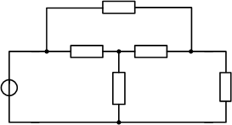
任务1—验证KVL定律
1.请在面包板上搭建图1所示电路
用万用表测量电压，验证KVL定律
参数
测量值
图1 实验电路

Slide 7
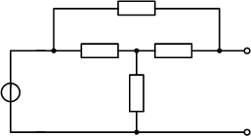

任务2—戴维宁定理
1.请在面包板上搭建图2所示电路
测量2-3端口的戴维宁等效电路参数
参数
测量值
电位器
图2 实验电路
2）在2-3端口连接电位器，调节电位器的阻值，测量2-3端口的伏安特性，绘制伏安特性曲线
电流表应串联在电路中
电位器

Slide 8
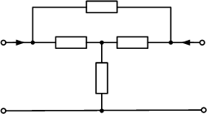


任务3—电压控制形式方程系数的测量
1. 图3所示三端网络，其电压控制形式方程为：
当 时，即将端子2-3短路，此时有：
图3 三端网络
1）测量电压控制形式方程的电导系数
当 时，即将端子1-2短路，此时有：

Slide 9
验收及报告要求
1.当堂验收内容
实验报告预习部分（实验目的、原理、仿真任务）
实验原始测量数据。
2.实验报告要求
1) 字迹清楚，完成报告册上所有内容。图形需用计算机绘制或手动绘制均可，需粘贴在对应位置。
3.如何交报告
1) 每次实验课前，交上一次实验报告。忘记带的同学可交至西228房间或下次课补交。

Slide 10
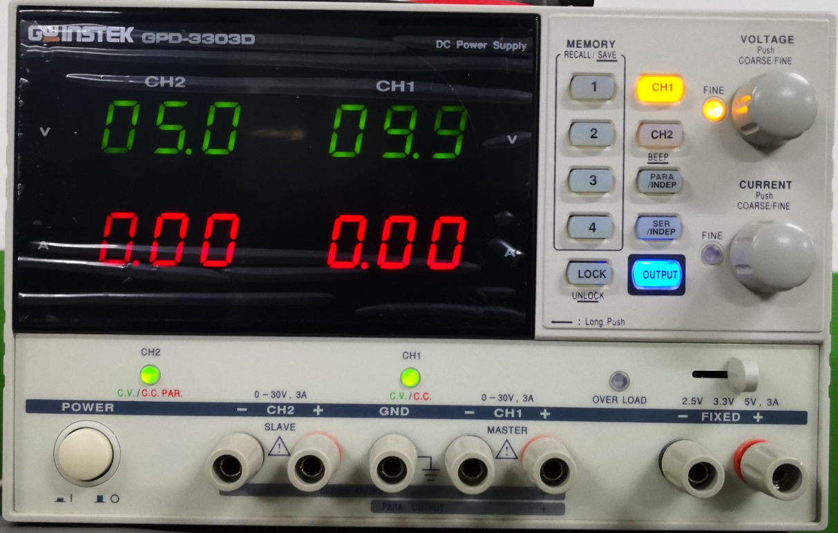
仪器介绍
—直流稳压电源（301实验室）
2.通道选择
4.电压精细调节旋钮
3.电压调节旋钮
5.“OUTPUT”开关
1.打开电源
CH2通道
CH1通道

Slide 11
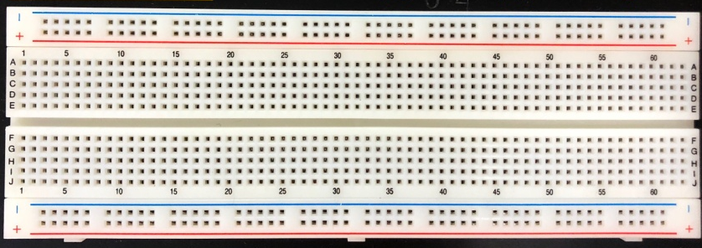
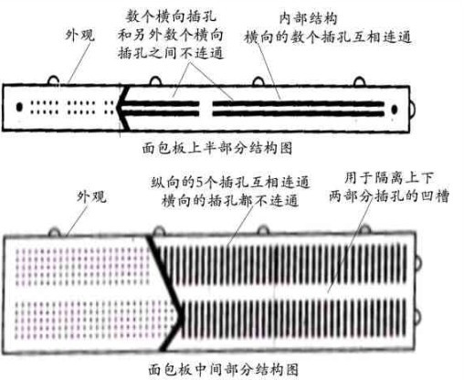
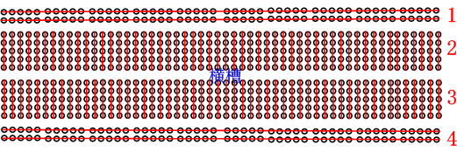
材料介绍
—面包板（301实验室）
面包板
内部联通方式

Slide 12
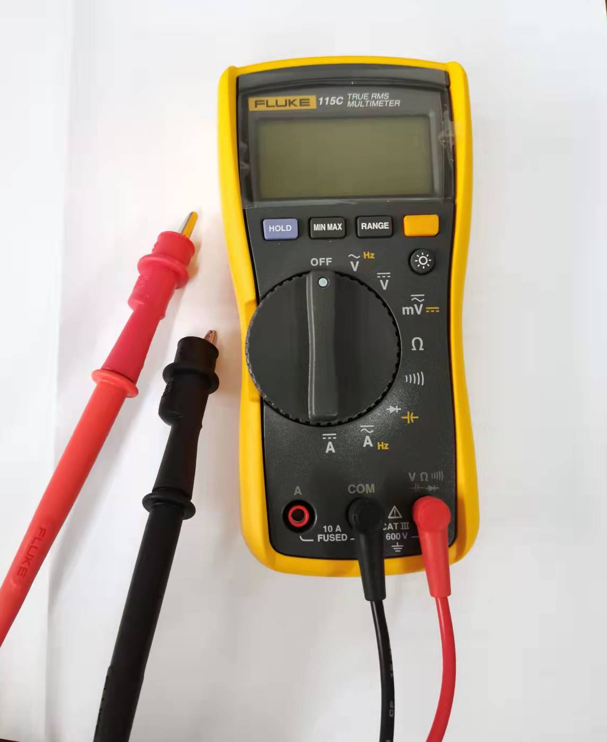


仪器介绍—手持万用表（301实验室）
测量交流电压
测量直流电压
测量电阻
测量通断
测量二极管和电容
测量交流电流
测量直流电流

Slide 13
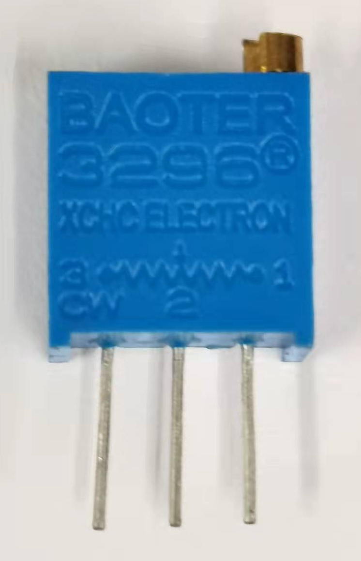
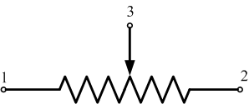
仪器介绍
—500Ω电位器
逆时针

Slide 14
FINISH

